Slide 1


大模型系列 – 大模型算法
RKWV 新结构
ZOMI

Slide 2
Question
RWKV 如果成为了 Transformer 的吓一跳技术，会如 Transformer 那样对新的 AI 芯片会带来革命变化或者机遇吗？

Slide 3
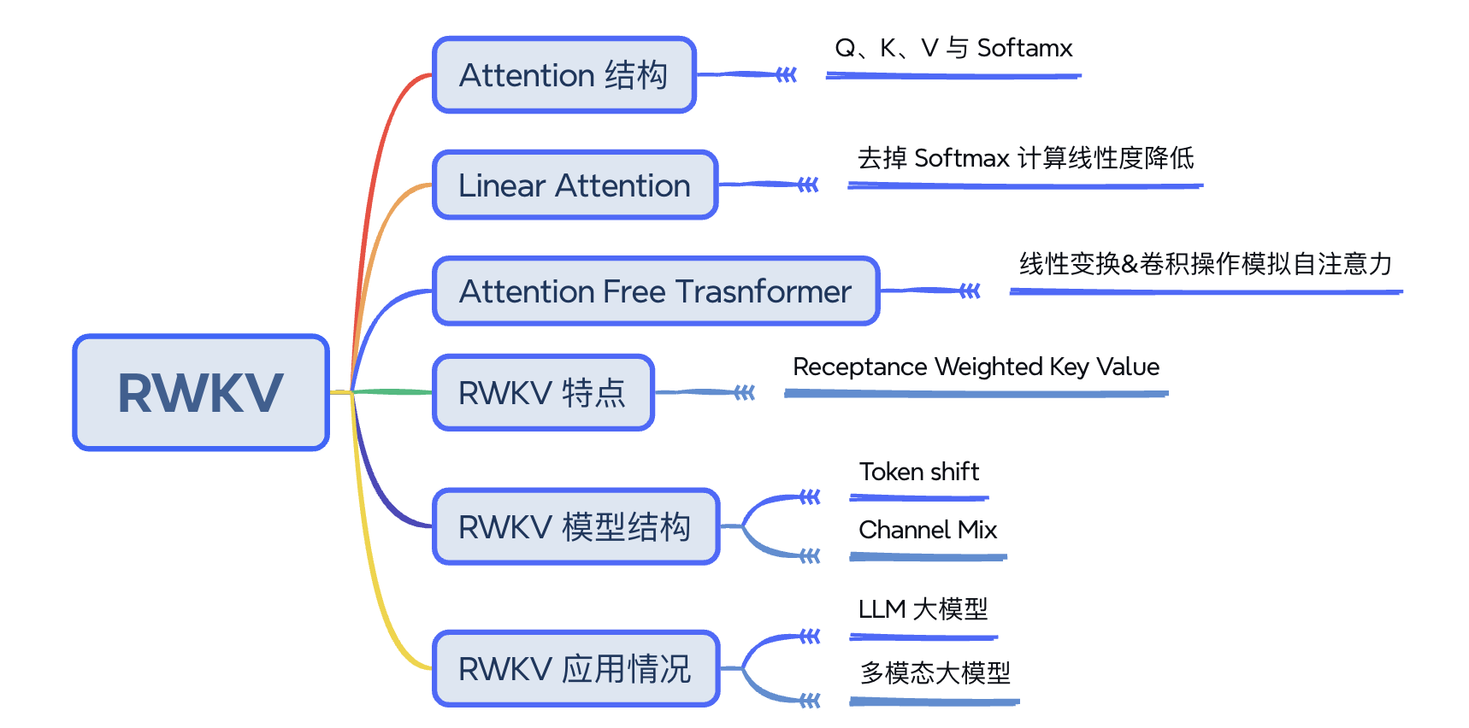
关于本内容

Slide 4
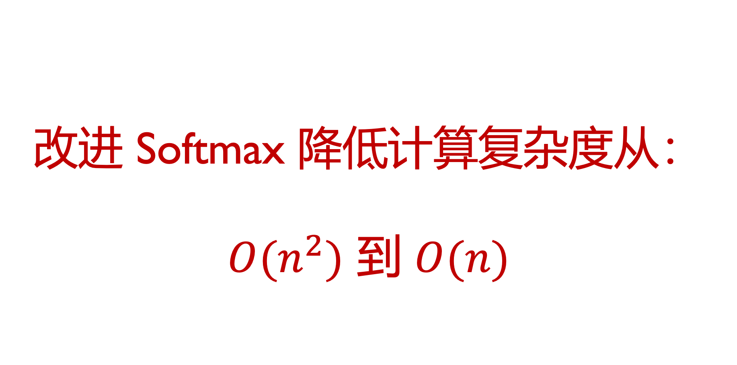
改进 Softmax 降低计算复杂度从：
$O(n^{2})$ 到 $O(n)$

Slide 5
Question
带来什么好处吗？

Slide 6
模型的显示好处
单 Token 推理时间恒定，总推理时间随序列长度线性增长
内存占用恒定，不随序列长度而增加
推理时间和内存占用随名参数量线性增长

Slide 7
对AI 系统的影响
大模型硬件限制和部署成本下降，CPU、嵌入式设备都可以部署
服务器部署大模型成本下降，将可能推动大模型进行架构迁移

Slide 8
01
RWKV 出现

Slide 9
RNN & Transformer 局限性
RNN 局限性：
RNN 在训练长序列时容易出现梯度消失或者梯度爆炸
RNN 在训练过程中无法在实践维度上并行计算，限制 Scale Out/Scale Up 能力
Transformer 局限性：
Transformer 具有二次复杂性，长序列任务重计算成本高，占用内存多

Slide 10
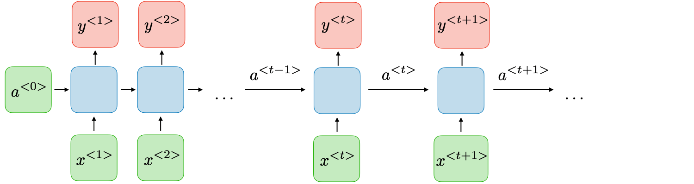
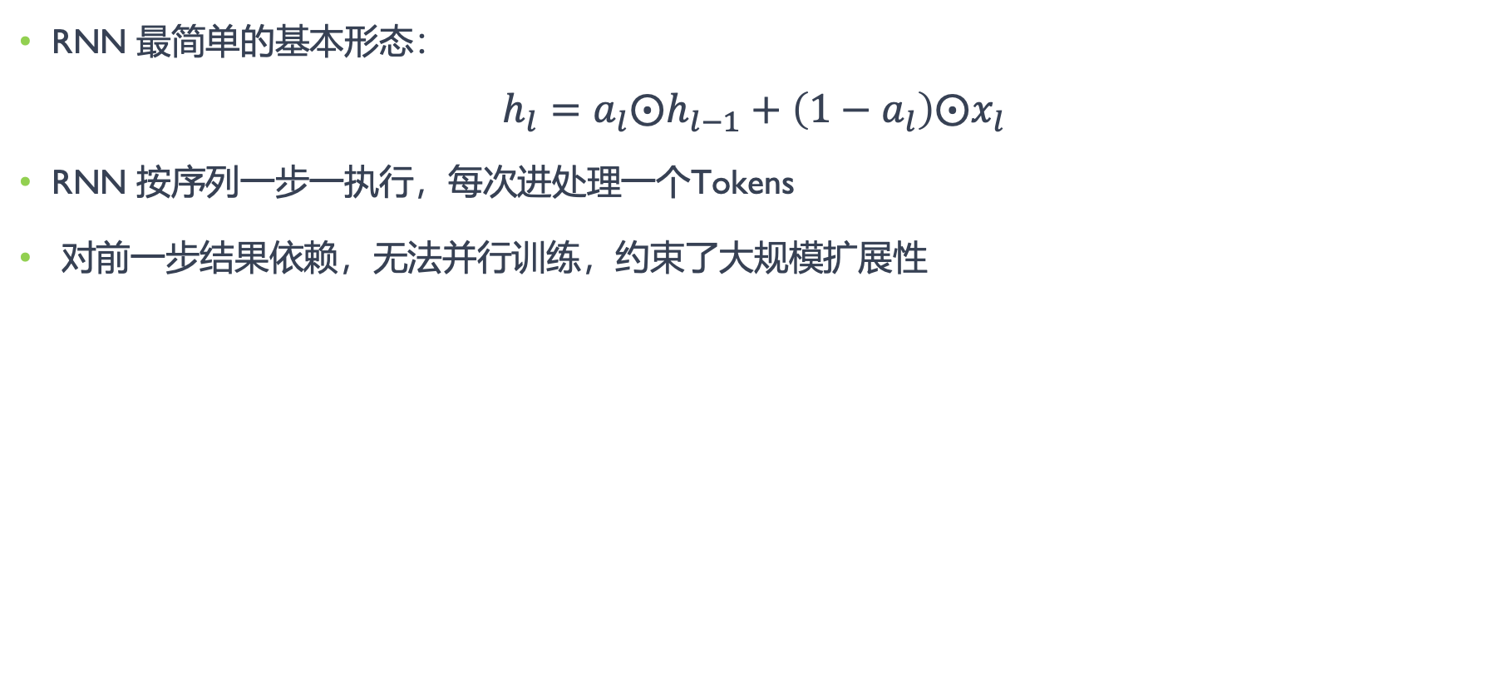
RNN 局限性
RNN 最简单的基本形态：
$$h_{l}=a_{l}⨀h_{l−1}+\left(1−a_{l}\right)⨀x_{l}$$
RNN 按序列一步一执行，每次进处理一个Tokens
对前一步结果依赖，无法并行训练，约束了大规模扩展性

Slide 11
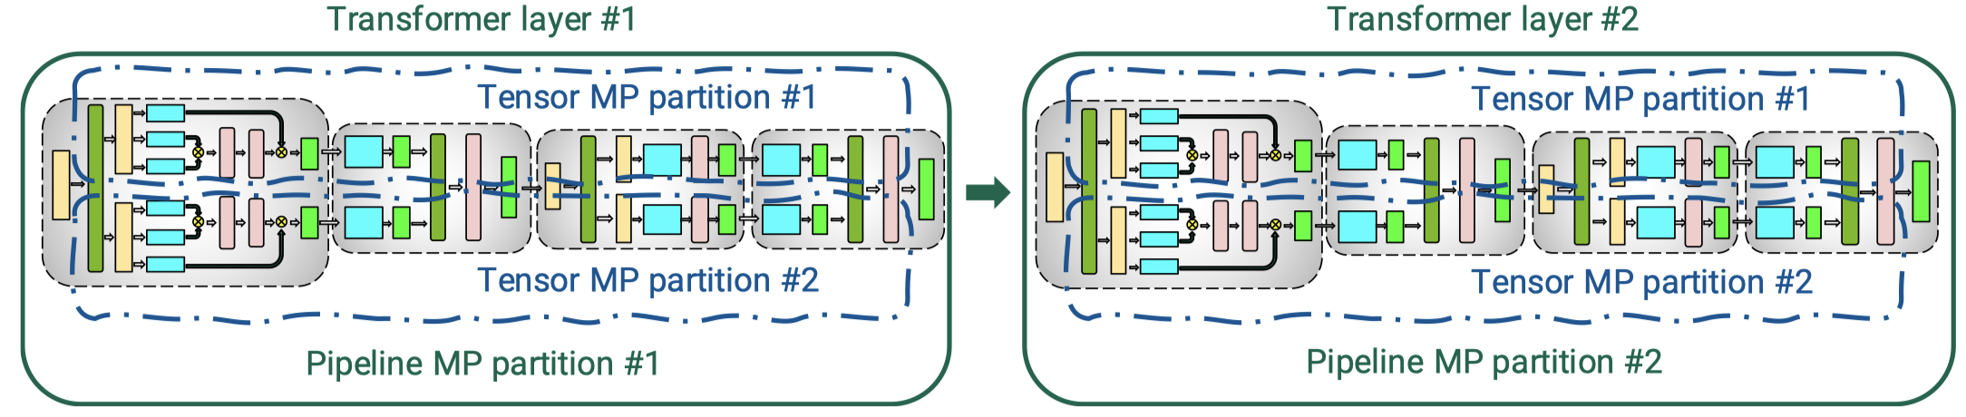
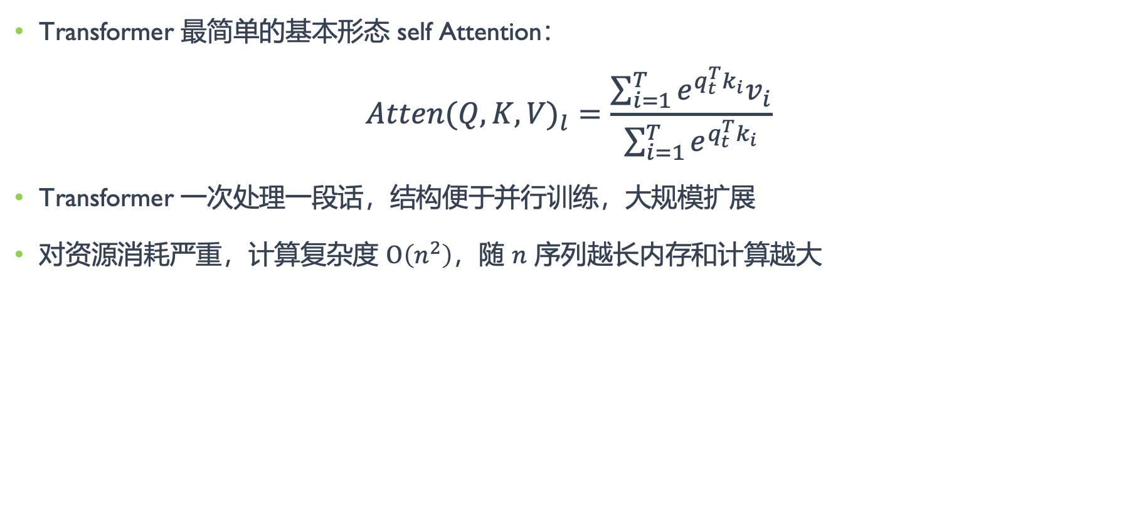
Transformer 局限性
Transformer 最简单的基本形态 self Attention：
$${Atten(Q,K,V)}_{l}=\frac{\sum_{i=1}^{T}{e^{q_{t}^{T}k_{i}}v_{i}}}{\sum_{i=1}^{T}{e^{q_{t}^{T}k_{i}}}}$$
Transformer 一次处理一段话，结构便于并行训练，大规模扩展
对资源消耗严重，计算复杂度 $O\left(n^{2}\right)$，随 $n$ 序列越长内存和计算越大

Slide 12
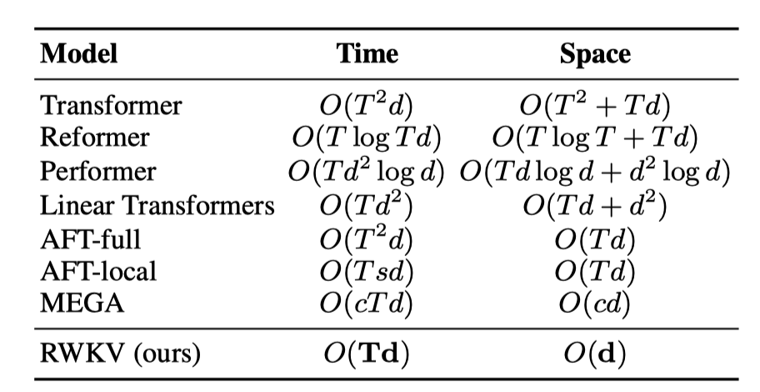
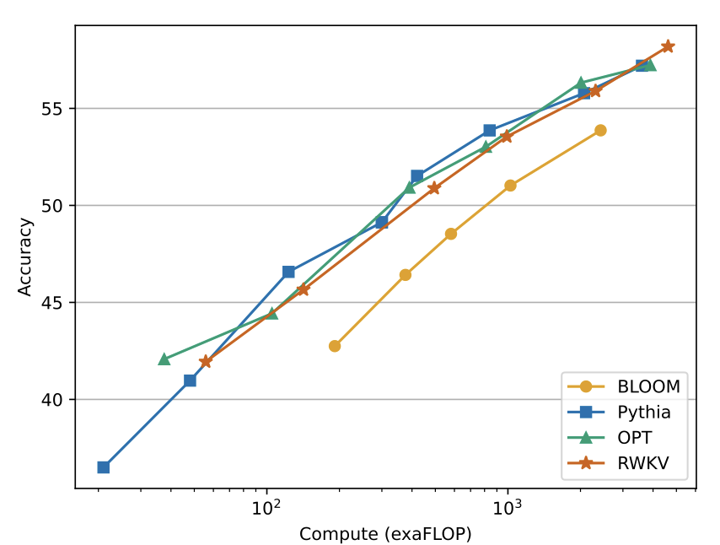
RWKV: Reinventing RNNs for the Transformer Era
提出了新的线性注意力 Linear Attention 机制
提出 RWKV 模型架构，结合 RNNs 和 Transformer 优点，同时缓解长序列和并行缺点
展示了 RWKV 在处理涉及大模型和长距离依赖关系的实时性能、效率和扩展能力

Slide 13
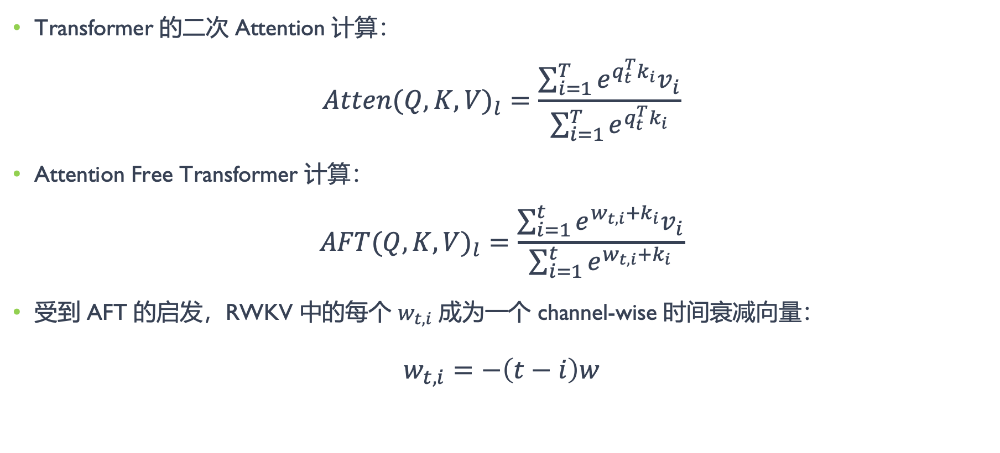
RWKV: Reinventing RNNs for the Transformer Era
Transformer 的二次 Attention 计算：
$${Atten(Q,K,V)}_{l}=\frac{\sum_{i=1}^{T}{e^{q_{t}^{T}k_{i}}v_{i}}}{\sum_{i=1}^{T}{e^{q_{t}^{T}k_{i}}}}$$
Attention Free Transformer 计算：
$${AFT(Q,K,V)}_{l}=\frac{\sum_{i=1}^{t}{e^{w_{t,i}+k_{i}}v_{i}}}{\sum_{i=1}^{t}{e^{w_{t,i}+k_{i}}}}$$
受到 AFT 的启发，RWKV 中的每个 $w_{t,i}$ 成为一个 channel-wise 时间衰减向量：
$$w_{t,i}=−\left(t−i\right)w$$

Slide 14

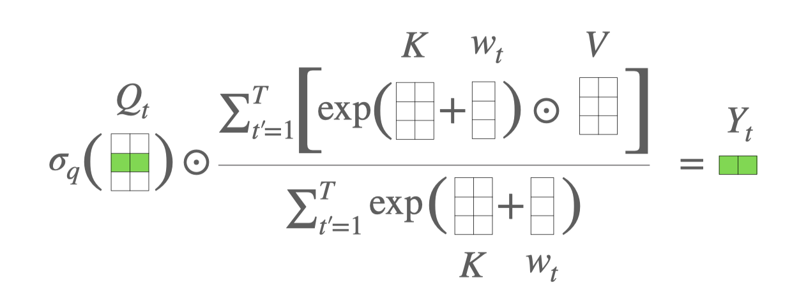
RWKV: Reinventing RNNs for the Transformer Era
Transformer 的二次 Attention 计算：
Attention Free Transformer 计算：

Slide 15
02
RWKV 特点

Slide 16
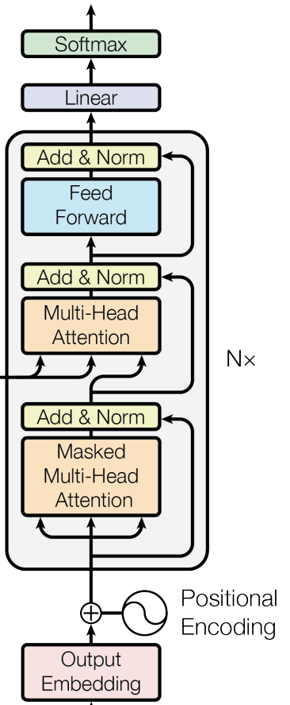
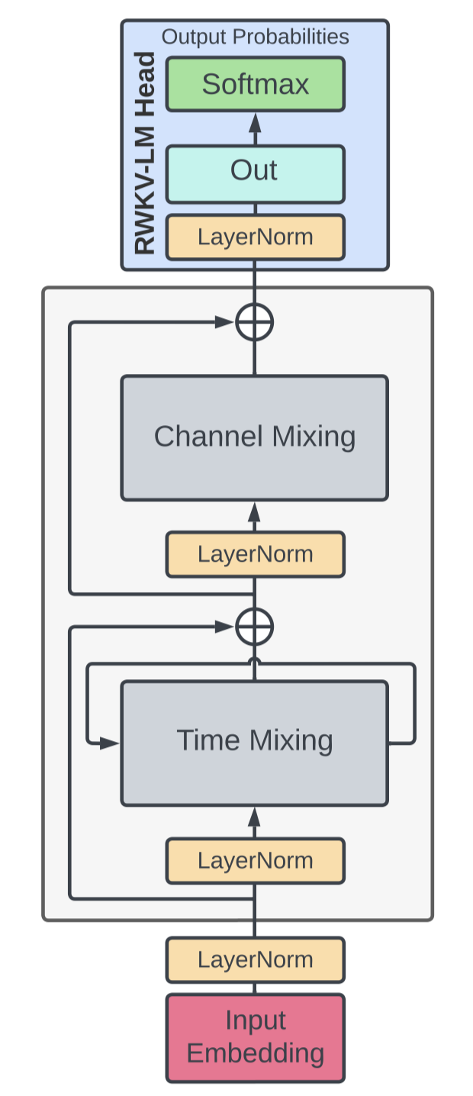
RWKV 特点
RWKV 结合 Transformer 并行能力和 RNN 时间序列处理能力，结构上 RWKV 和 Transformer 相类似：
Time Mixing 对应原来的 Attention，因为它对不同时间上的token做了混合；
Channel Mixing 对应原来的FFN，因为就像原来的FFN一样，它对不同的Embedding维度做了混合。

Slide 17
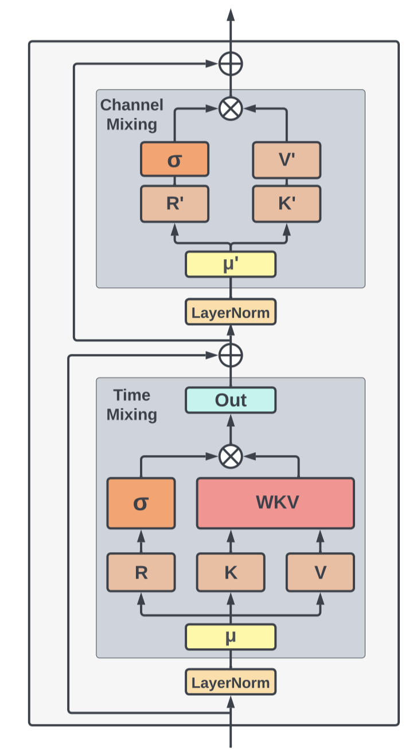
RWKV 名字由来
RWKV 架构由四个核心元素构成，在时间混合 Time Mixing 和通道混合 Channel Mixing 中发挥关键作用：
R：Receptance 向量，作为过去信息的接收程度的接受向量；
W：Weight 向量，位置权重衰减向量，模型中可训练参数；
K：Key 向量，类似于 Attention 中 Key；
V：Value 向量，类似于 Attention 中 Value。

Slide 18
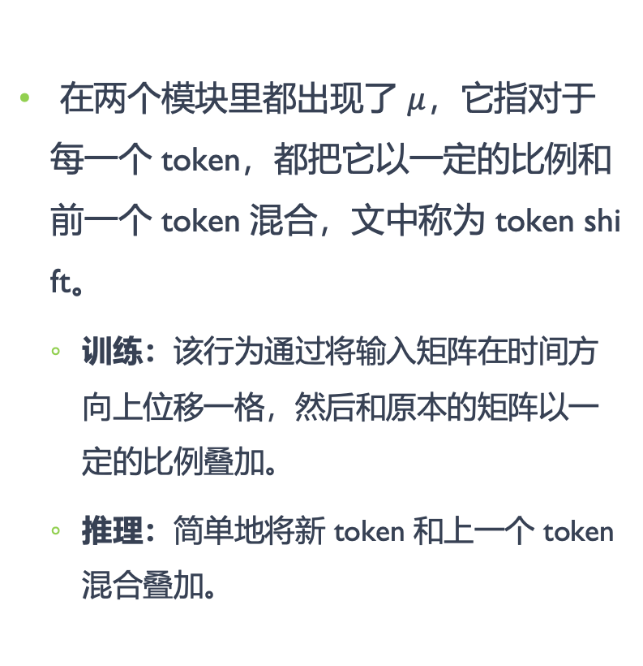
RWKV 特点
在两个模块里都出现了 $μ$，它指对于每一个 token，都把它以一定的比例和前一个 token 混合，文中称为 token shift。
训练：该行为通过将输入矩阵在时间方向上位移一格，然后和原本的矩阵以一定的比例叠加。
推理：简单地将新 token 和上一个 token 混合叠加。

Slide 19
03
RWKV 模型结构

Slide 20
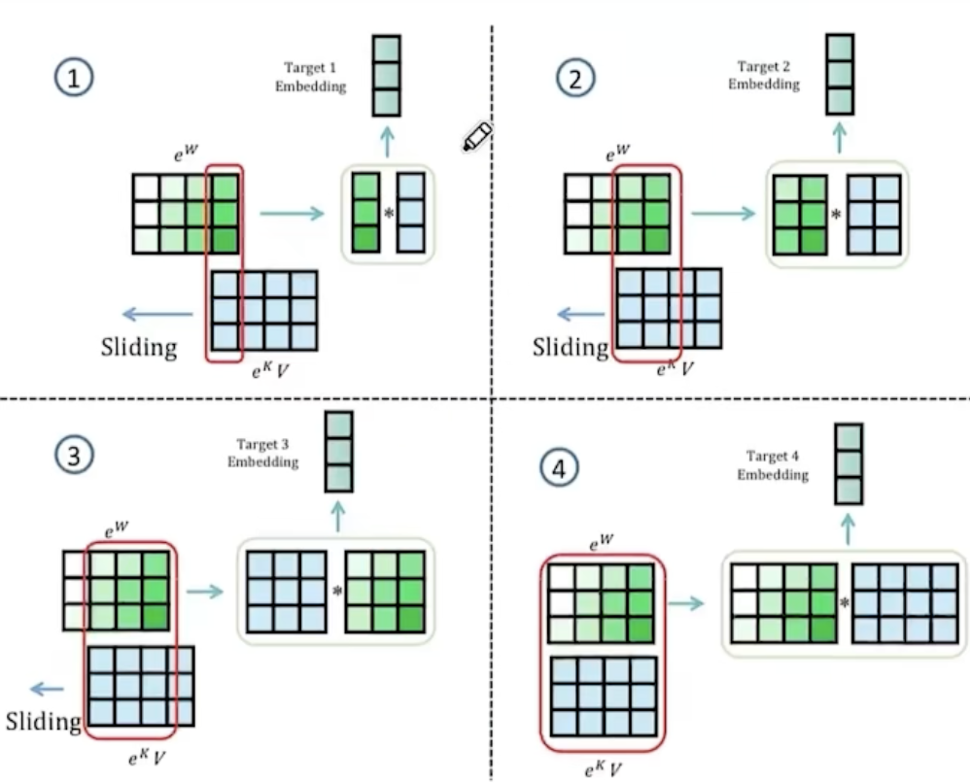
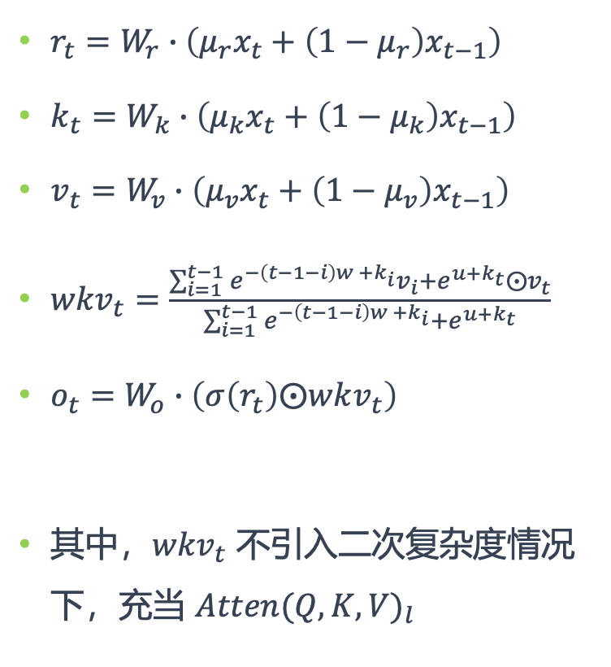
Time-Mixing 时间混合模块
$r_{t}=W_{r}∙\left(μ_{r}x_{t}+\left(1−μ_{r}\right)x_{t−1}\right)$
$k_{t}=W_{k}∙\left(μ_{k}x_{t}+\left(1−μ_{k}\right)x_{t−1}\right)$
$v_{t}=W_{v}∙\left(μ_{v}x_{t}+\left(1−μ_{v}\right)x_{t−1}\right)$
${wkv}_{t}=\frac{\sum_{i=1}^{t−1}{e^{−\left(t−1−i\right)w +k_{i}}v_{i}+e^{u+k_{t}}⨀}v_{t}}{\sum_{i=1}^{t−1}{e^{−\left(t−1−i\right)w +k_{i}}}+e^{u+k_{t}}}$
$o_{t}=W_{o}∙\left(σ\left(r_{t}\right)⨀wkv_{t}\right)$
其中，${wkv}_{t}$ 不引入二次复杂度情况下，充当 ${Atten(Q,K,V)}_{l}$

Slide 21
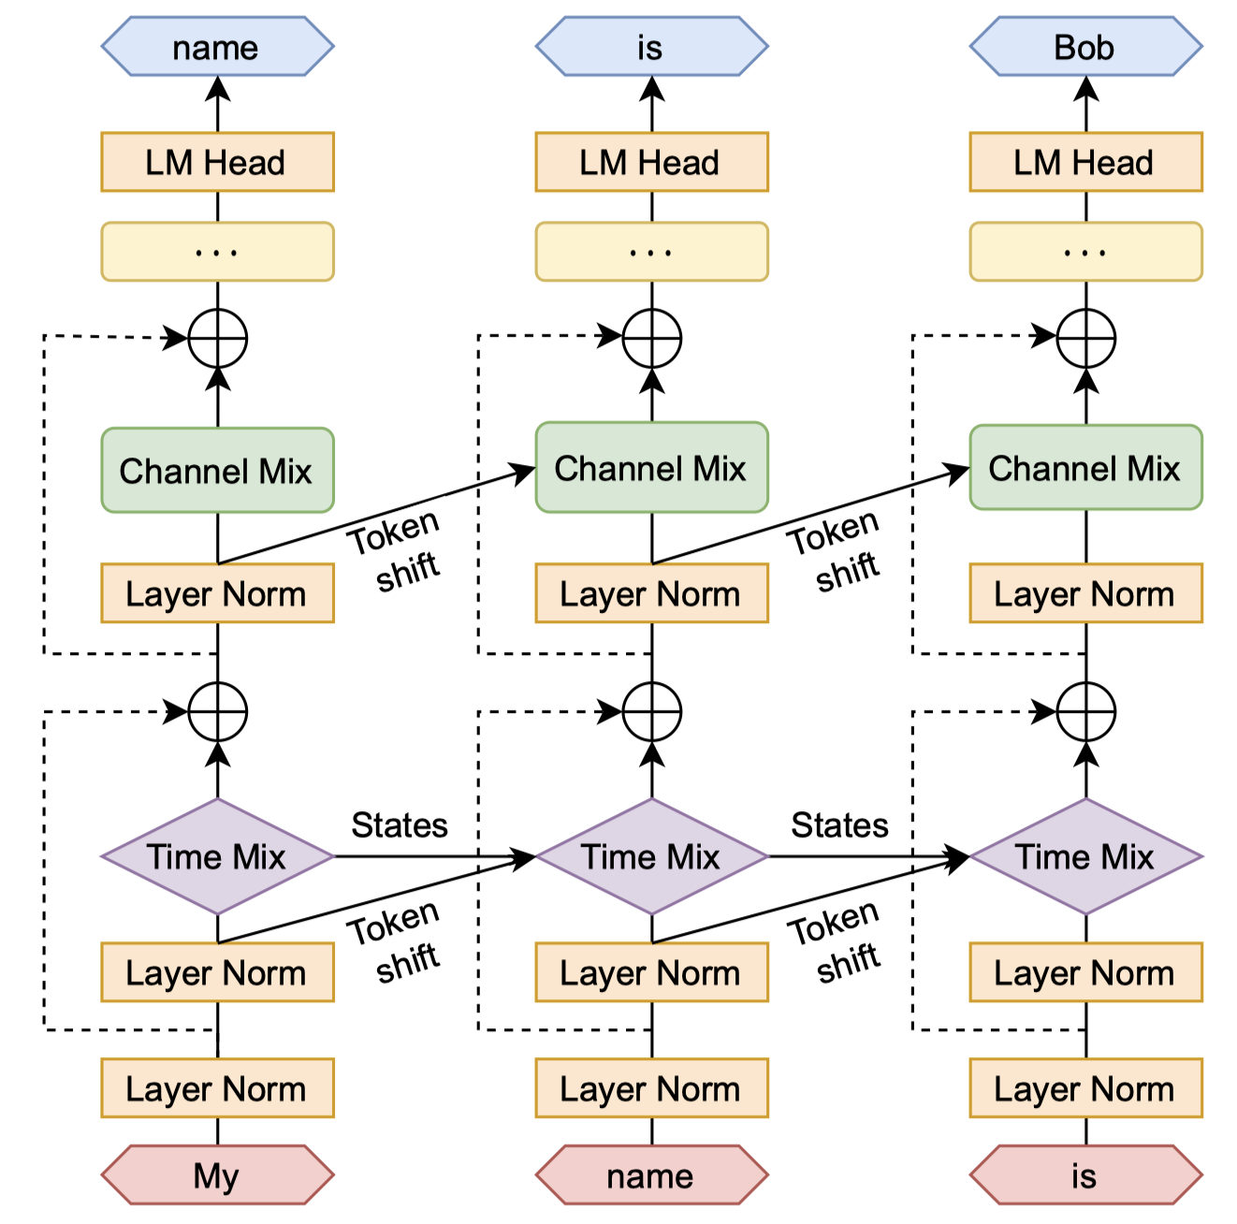
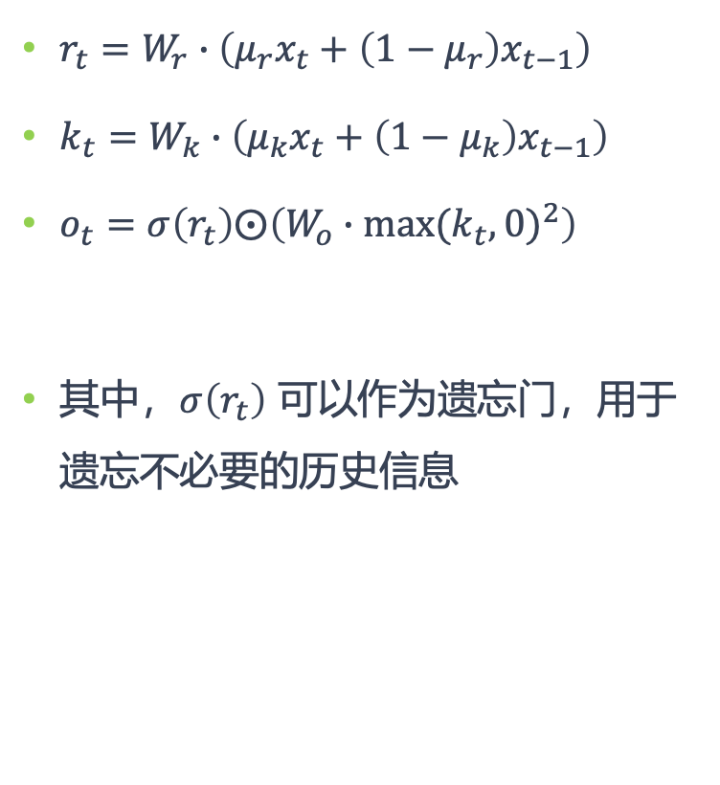
Channel-mixing 通道混合模块
$r_{t}=W_{r}∙\left(μ_{r}x_{t}+\left(1−μ_{r}\right)x_{t−1}\right)$
$k_{t}=W_{k}∙\left(μ_{k}x_{t}+\left(1−μ_{k}\right)x_{t−1}\right)$
$o_{t}=σ\left(r_{t}\right)⨀\left(W_{o}∙{max(k_{t},0)}^{2}\right)$
其中，$σ\left(r_{t}\right)$ 可以作为遗忘门，用于遗忘不必要的历史信息

Slide 22
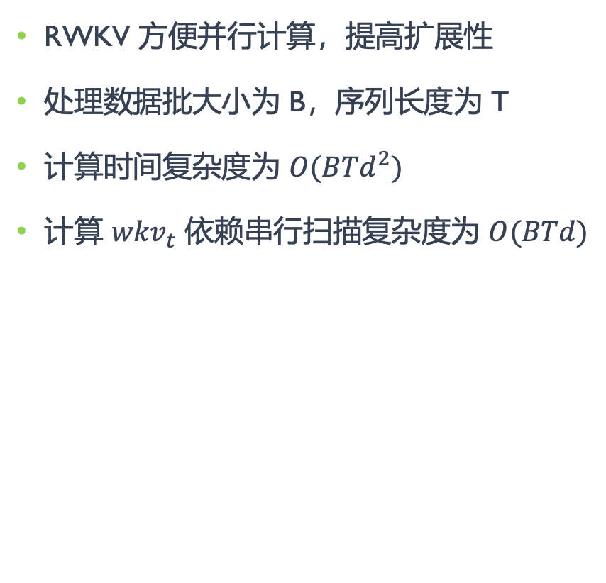
Time-Mixing + Channel-mixing
RWKV 方便并行计算，提高扩展性
处理数据批大小为 B，序列长度为 T
计算时间复杂度为 $O(BTd^{2})$
计算 ${wkv}_{t}$ 依赖串行扫描复杂度为 $O(BTd)$

Slide 23
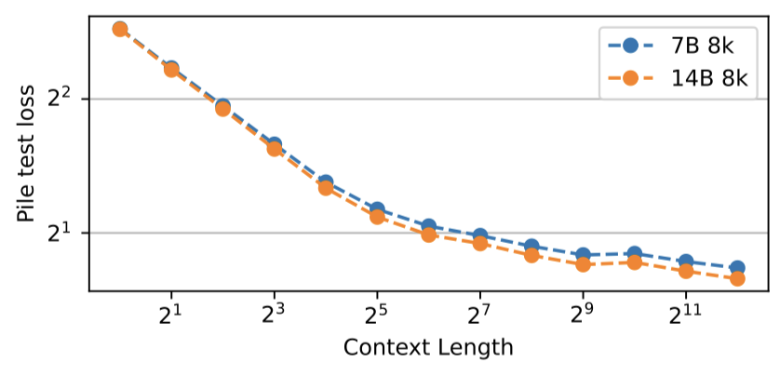
RWKV 捕抓信息的机制
RWKV 通过循环、时间衰减、token-shift 组合来捕抓和传播序列信息：
循环：通过时间步传递局部信息和捕抓序列中的复杂关系
时间衰减：通过逐渐减少过去信息的影响，隐式地引入位置信息
token-shift：在当前输入和上一个输入间线性插值，聚合和控制输入通道中信息

Slide 24
03
RWKV 性能分析

Slide 25
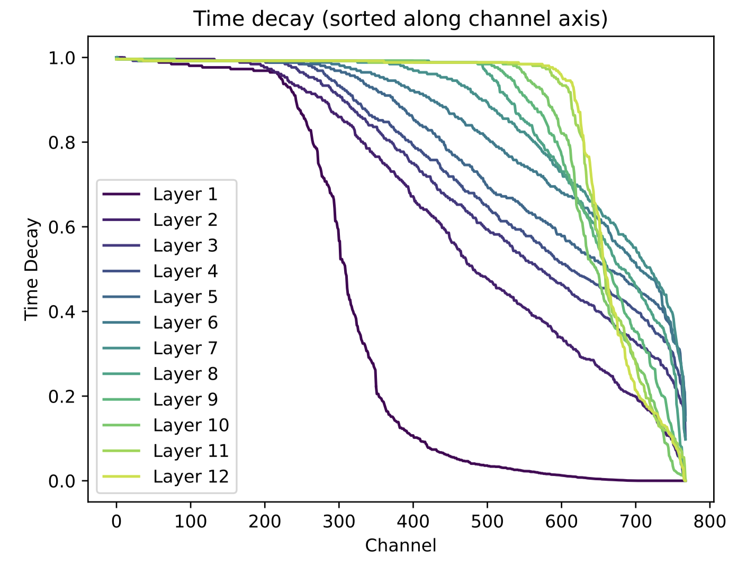
模型可视化
RWKV 模型每层中时间衰减的可视化情况

Slide 26
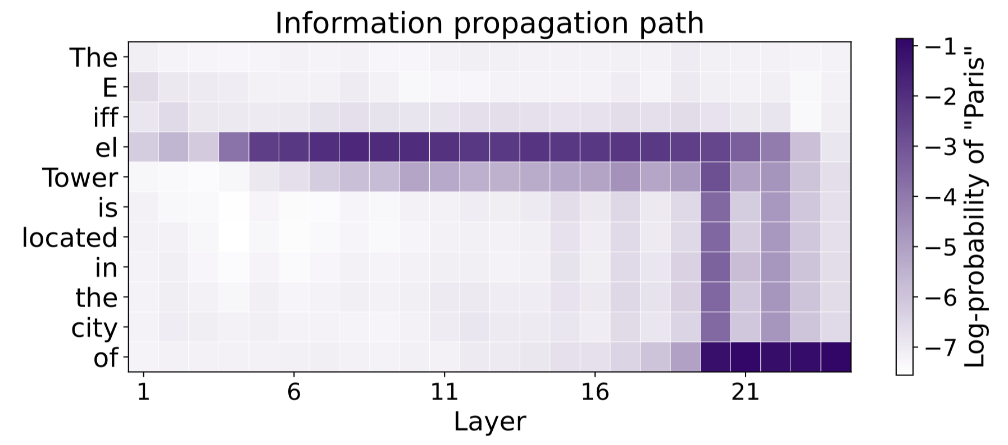
模型可视化
使用因果追踪的方法展示信息传递路径

Slide 27
RWKV 复杂度
KV Cache 也能做到线性推理，本质上是空间换时间。某种意义上，Linear 注意力也是空间换时间，毕竟推理时也必须额外记忆 RNN 状态。区别是什么？

Slide 28
RWKV 复杂度
KV Cache 必须随着序列长度增长而不断变大，即上下文越长，所需 KV Cache越大。但是 RWKV/AFT 在 RNN 形式下状态是与上下文长度无关。

Slide 29
04
RWKV 应用

Slide 30
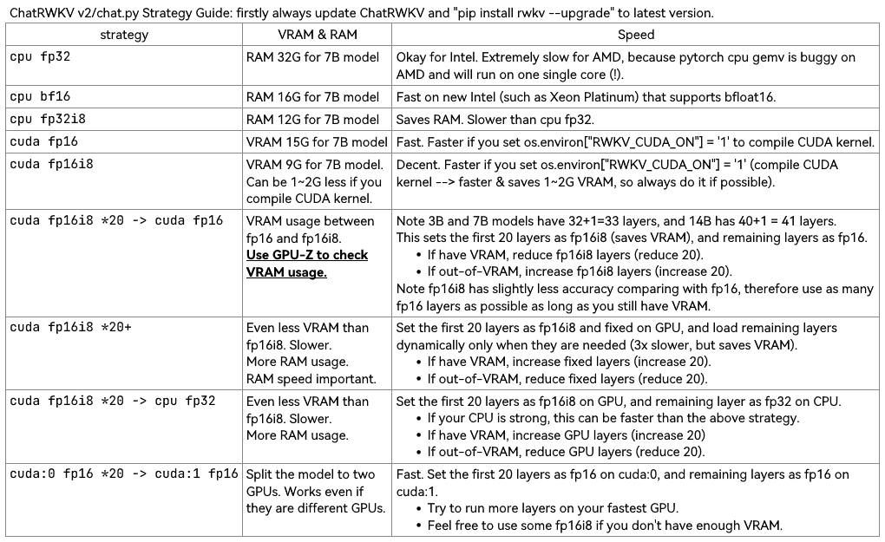
ChatRWKV

Slide 31
应用链接
https://huggingface.co/models?search=RWKV

Slide 32
05
总结与思考

Slide 33
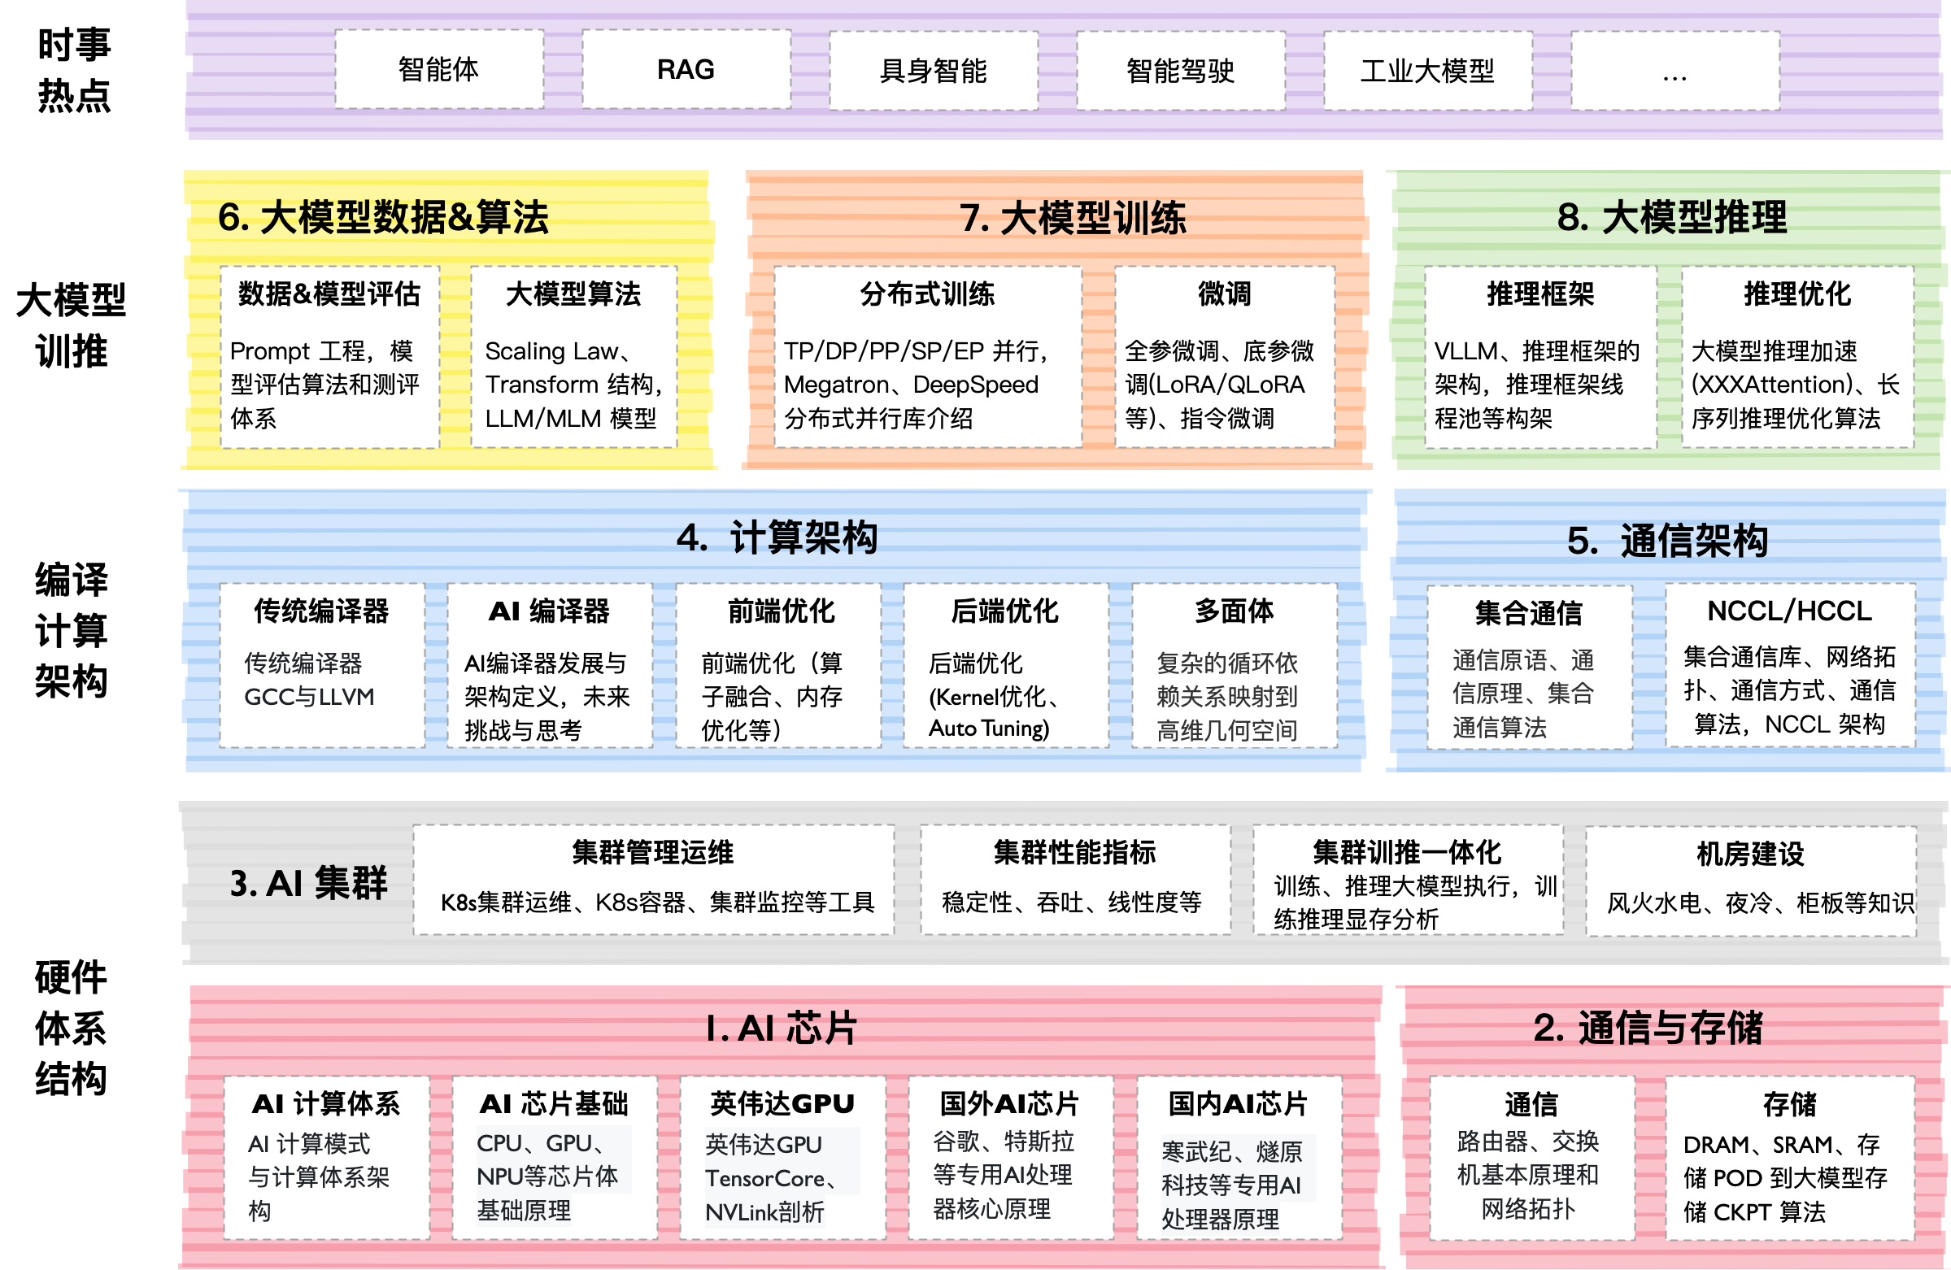

Slide 34
关于本内容

Slide 35
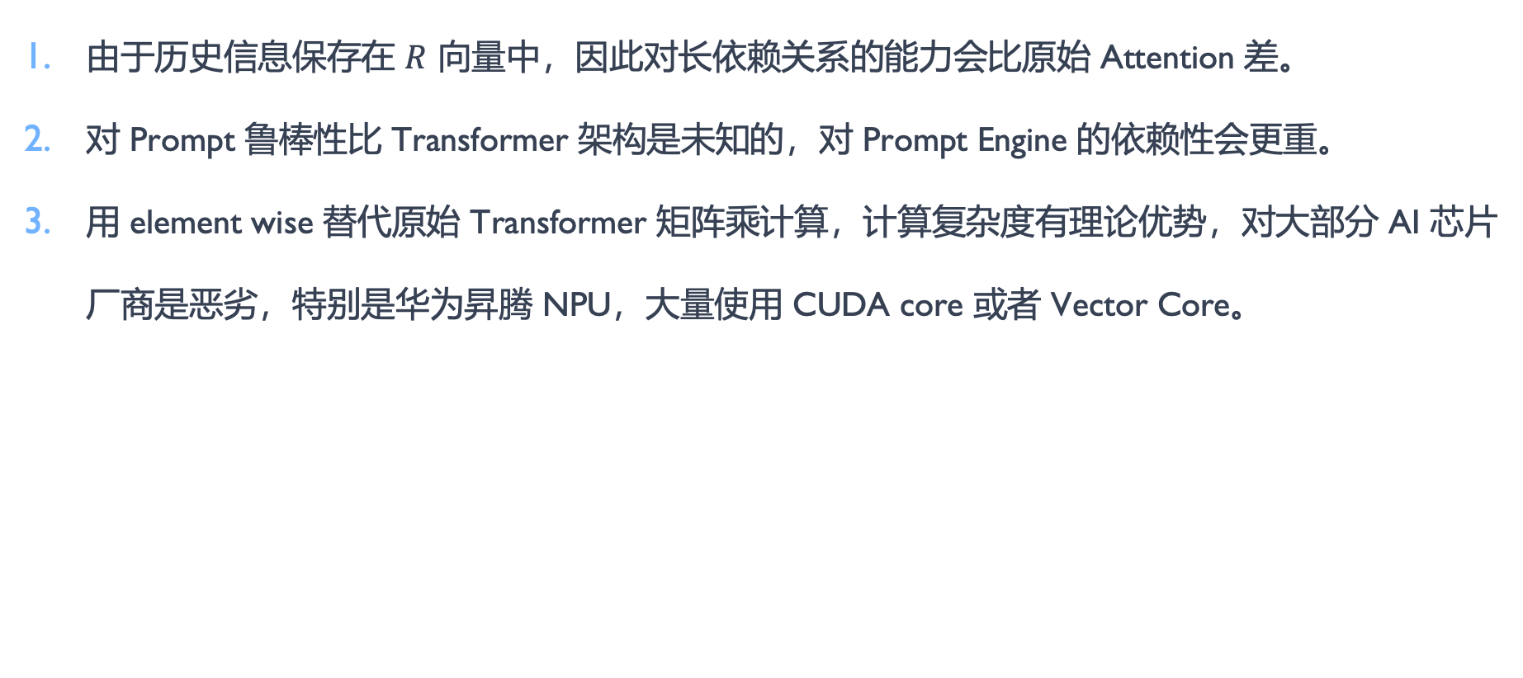
总结与思考
由于历史信息保存在 $R$ 向量中，因此对长依赖关系的能力会比原始 Attention 差。
对 Prompt 鲁棒性比 Transformer 架构是未知的，对 Prompt Engine 的依赖性会更重。
用 element wise 替代原始 Transformer 矩阵乘计算，计算复杂度有理论优势，对大部分 AI 芯片厂商是恶劣，特别是华为昇腾 NPU，大量使用 CUDA core 或者 Vector Core。

Slide 37
Reference 参考&引用
https://arxiv.org/abs/2006.16236
https://www.rwkv.com/
https://arxiv.org/abs/2105.14103
https://github.com/BlinkDL/RWKV-LM
https://wiki.rwkv.com/

